Slide 1













Thứ … ngày… tháng … năm
Toán
Tính giá trị của biểu thức

Slide 2



















THÁM HIỂM ĐẠI DƯƠNG
THÁM HIỂM ĐẠI DƯƠNG
Cùng tớ thám hiểm đại dương với những người bạn dưới đáy biển nhé!

Slide 3




Chặng 1
KHỞI ĐỘNG

Slide 4




Viết mỗi tích sau thành tổng
9 x 3 =
9 + 9 + 9
Các bạn thật tuyệt vời!!!
7 x 4 =
7 + 7 + 7 + 7

Slide 5
Chặng 2
Khám phá

Slide 6
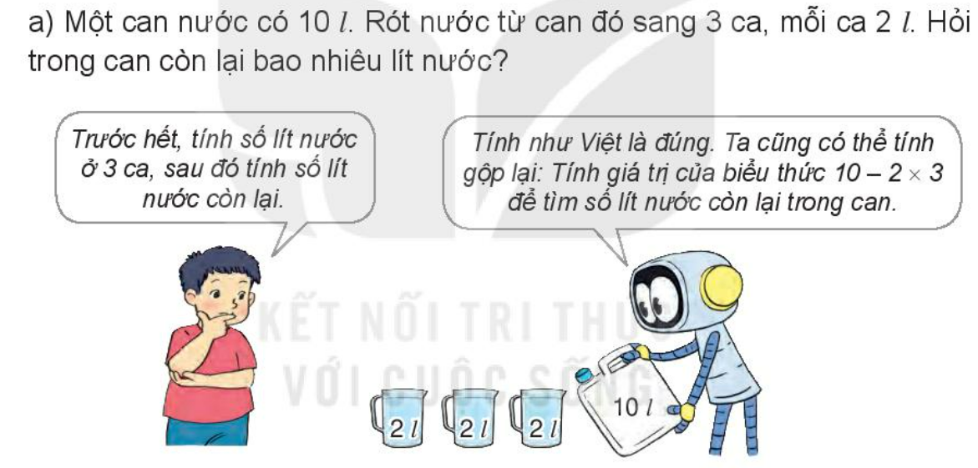
Tính giá trị biểu thức
10 – 2 x 3
= 10 – 6
= 4

Slide 7





Ghi nhớ
Nếu trong biểu thức có các phép tính cộng, trừ, nhân, chia, ta thực hiện các phép tính nhân, chia trước; rồi thực hiện các phép tính cộng, trừ sau.
Nếu trong biểu thức chỉ có phép tính cộng, trừ hoặc chỉ có phép tính nhân, chia, ta thực hiện các phép tính theo thứ tự từ trái sang phải.

Slide 8
Chặng 3
Thực hành

Slide 9

1
Tính giá trị của biểu thức theo mẫu
Mẫu:
24 + 8 : 2 = 24 + 4
= 28
a) 30 : 5 x 2
= 6 x 2
= 12
24 + 5 x 6
c) 30 – 18 : 3
= 24 + 30
= 54
= 30 – 6
= 24

Slide 10
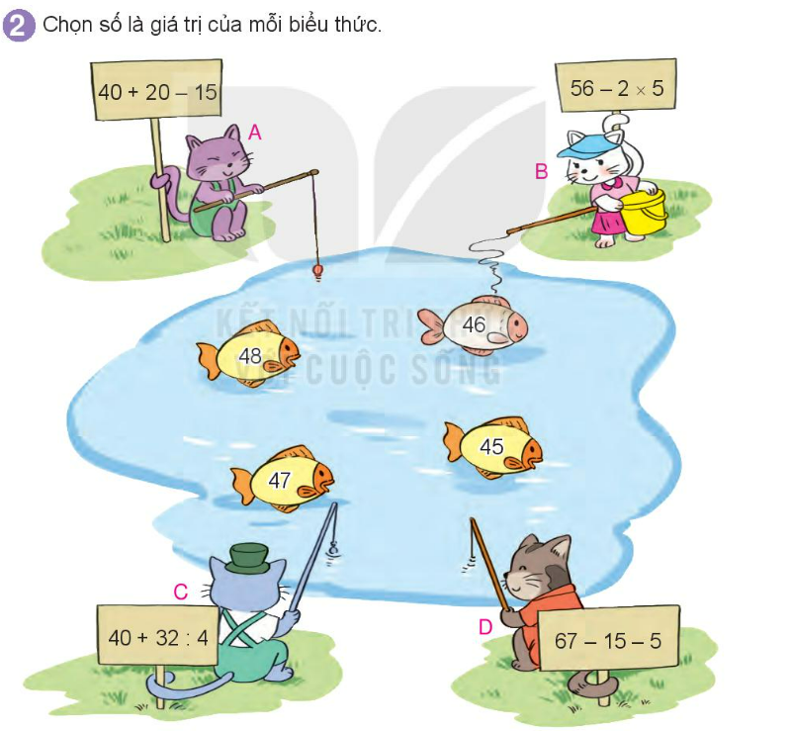


Slide 11
KẾT THÚC HÀNH TRÌNH
KẾT THÚC HÀNH TRÌNH
Chúc mừng các bạn nhỏ đã hoàn thành chuyến thám hiểm đại dương!

Slide 12
Toán
Xin chào và hẹn gặp lại
Toán
Xin chào và hẹn gặp lại

